Slide 1

如何搭建一个服务器
后台组：郑俊铭

Slide 2
01
HTTP协议
02
请求与响应
03
会话管理
C NTENTS
04
过滤器与监听器
05
JSON
06
MVC模式

Slide 3
01
HTTP协议
Hyper Text Transfer Protocol（超文本传输协议）

Slide 4
01 HTTP协议
HTTP协议是Hyper Text Transfer Protocol（超文本传输协议）的缩写,是用于从万维网（WWW : World Wide Web）服务器传输超文本到本地浏览器的传送协议。HTTP是一个基于TCP/IP通信协议来传递数据（HTML 文件, 图片文件, 查询结果等）。

Slide 5
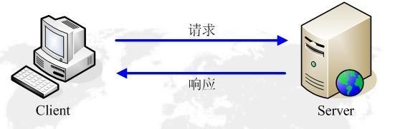
01 HTTP协议
HTTP协议工作于客户端-服务端架构之上。浏览器作为HTTP客户端通过URL向HTTP服务端即WEB服务器发送所有请求。Web服务器根据接收到的请求后，向客户端发送响应信息。

Slide 6
01 HTTP协议
简单快速：客户向服务器请求服务时，只需传送请求方法和路径。
主要特点
灵活：HTTP允许传输任意类型的数据对象。
无连接：无连接的含义是限制每次连接只处理
一个请求
HTTP协议是无状态协议
基于请求/响应模型
支持B/S及C/S模式

Slide 7
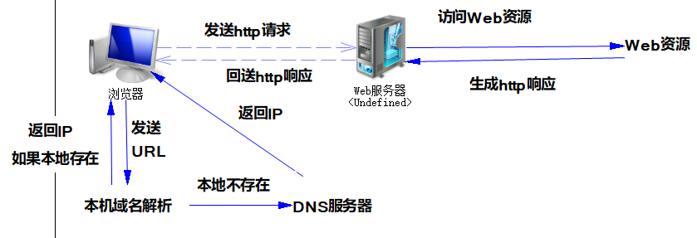
01 HTTP协议
URL：HTTP URL (URL是一种特殊类型的URI，包含了用于查找某个
资源的足够的信息)的格式如下：http://host [“:”port][abs_path]。

Slide 8
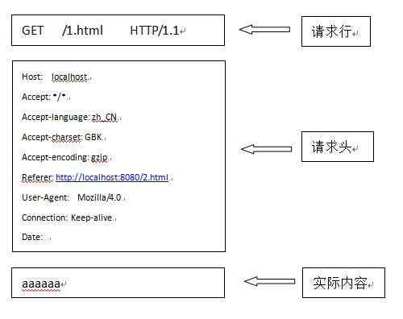
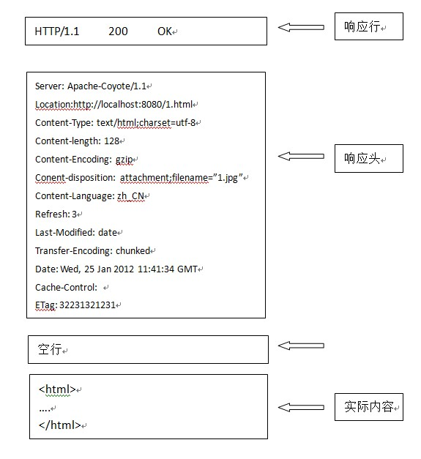
01 HTTP协议
请求与响应：包含请求行（响应行）、消息报头、请求正文

Slide 9
01 HTTP协议
GET -- 从指定的资源请求数据。
POST -- 向指定的资源提交要被处理的数据
请求方法
 | GET | POST
后退按钮/刷新 | 无害 | 数据会被重新提交（浏览器应该告知用户数据会被重新提交）。
书签 | 可收藏为书签 | 不可收藏为书签
缓存 | 能被缓存 | 不能缓存
编码类型 | application/x-www-form-urlencoded | application/x-www-form-urlencoded，application/json 或 multipart/form-data。为二进制数据使用多重编码。
历史 | 参数保留在浏览器历史中。 | 参数不会保存在浏览器历史中。
对数据长度的限制 | 是的。当发送数据时，GET 方法向 URL 添加数据；URL 的长度是受限制的（URL 的最大长度是 2048 个字符）。 | 无限制。
对数据类型的限制 | 只允许 ASCII 字符。 | 没有限制。也允许二进制数据。
安全性 | 与 POST 相比，GET 的安全性较差，因为所发送的数据是 URL 的一部分。 在发送密码或其他敏感信息时绝不要使用 GET ！ | POST 比 GET 更安全，因为参数不会被保存在浏览器历史或 web 服务器日志中。
可见性 | 数据在 URL 中对所有人都是可见的。 | 数据不会显示在 URL 中。

Slide 10
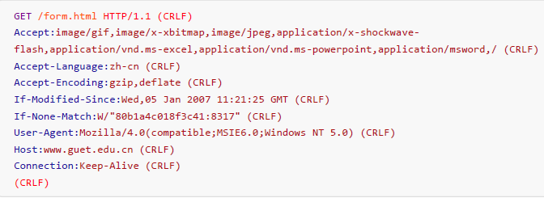
01 HTTP协议
请求报头

Slide 11
01 HTTP协议
响应状态码
状态码 | 表示的意思
1xx | 指示信息--表示请求已接收，继续处理。
2xx | 成功--表示请求已被成功接收、理解、接受
3xx | 重定向--要完成请求必须进行更进一步的操作。
4xx | 客户端错误--请求有语法错误或请求无法实现
5xx | 服务器端错误--服务器未能实现合法的请求
200 OK：客户端请求成功
404 Not Found：请求资源不存在
500 Internal Server Error：服务器
发生不可预期的错误

Slide 12
01 HTTP协议
每个TCP连接只能发送一个请求。发送数据完毕，连接就关闭，如果还要请求其他资源，就必须再新建一个连接。
HTTP/1.0的缺点
持久连接：即TCP连接默认不关闭，可以被多个请求复用
管道机制：即在同一个TCP连接里面，客户端可以同时发送多个请求
HTTP/1.1
Content-Length 字段：声明本次回应的数据长度
分块传输编码：采用"流模式"（stream）取代"缓存模式"（buffer）

Slide 13
02
请求与响应
HttpServletRequest & HttpServletResponse

Slide 14
02 请求与响应
数据请求提交方式
application/x-www-form-urlencoded（POST与GET提交皆可）
浏览器的原生 <form> 表单，如果不设置 enctype 属性，那么最终就会
以此方式提交数据，提交的是普通的键值对。
multipart/form-data（POST提交）
需要在表单里设置enctype属性，提交的数据为文件或键值对。
application/json（POST提交）
提交的是一种JSON字符串

Slide 15
02 请求与响应
转发和重定向：
重定向是客户端行为，转发是服务器行为。
1. 请求次数：
重定向： 重定向行为是做了两次请求，及产生了两个request对象，重定向会导
致request对象信息丢失。
请求转发：转发做了一次请求， 浏览器的地址栏一直是第一次请求的地址。转发
是服务器内部request/response控制权的移交。
2. 请求资源地址：
重定向：web组件可以将请求重定向到任意一个url，而不仅仅是同一个应用。
不能在request范围内共享数据。
请求转发：转发的源组件与目标组件必须在同一个应用中，两者可以在request
范围内共享数据。

Slide 16
02 请求与响应
3. 转发只能跳转站内程序，重定向定向任何站点
转发 URL地址不变 ，重定向URL地址改变
转发 对客户端不可见，重定向对客户端可见
转发和重定向
4. 转发处理流程：
客户端发送请求，Servlet做出业务逻辑处理。
Servlet调用forword()方法，服务器Servlet把目标资源返回给客户端浏览器。
5. 重定向处理流程：
客户端发送请求，Servlet做出业务逻辑处理。
Servlet调用response.sendReadirect()方法，把要访问的目标资源作为response响应头信息发给客户端浏览器。
客户端浏览器重新访问服务器资源xxx.jsp，服务器再次对客户端浏览器做出响应

Slide 17
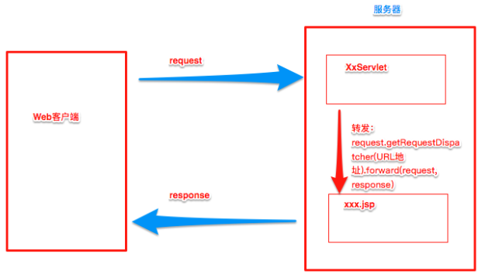
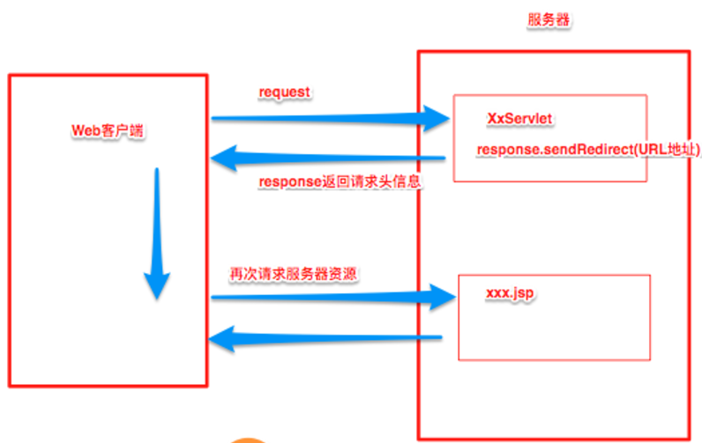
02 请求与响应
转发和重定向模型图
转发
重定向

Slide 18
03
会话管理
Cookie & Session

Slide 19
03 会话管理
会话管理的概念：
背景：HTTP协议中，服务器无记忆，每次请求都是新的请求，是一种无状态通信协议，但是有些需求要求能记得前后请求之间的关系，比如用户在多个网页之间采购商品、网络笔试等；
会话管理：管理多次请求之间关系的技术，要求保存前后请求响应的一些中间结果；
会话管理的4中常用方法：隐藏域、Cookie、URL重写、使用HttpSession类，其中HttpSession类最完备，功能最完全；

Slide 20
03 会话管理
使用隐藏域进行会话管理
在Servlet中将上一次请求的响应结果用Response写成隐藏域返回给浏览器；
那么上一次响应结果会以隐藏域的形式隐藏在响应页面中；
然后用户操作完响应页面再提交，那么上一次的结果就会通过隐藏域的形式上传给服务器，那么这样服务器就能再次获得上一次请求的响应结果。
缺点：隐藏域安全性很差

Slide 21
03 会话管理
Cookie是浏览器存储服务器发来的信息的一种方式，服务器发给浏览器的信息可以以Cookie为单位存储在浏览器中，等到下次请求时可以把保存的Cookie再发送给服务器进行处理；
Cookie的格式和标头：
一个cookie表示一个键值对，即参数和参数值（都是字符串）；
在服务器和浏览器之间传送Cookie时将cookie保存在set-cookie标头内
（请求标头和响应标头）;
Cookie的保存方式：Cookie将以文件的形式保存在浏览器所在的计算机上，等到下次请求同样的网站时会将该网页所属域的所有Cookie都发送给服务器。

Slide 22
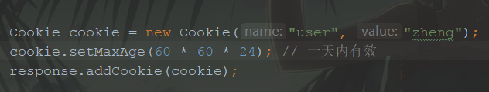
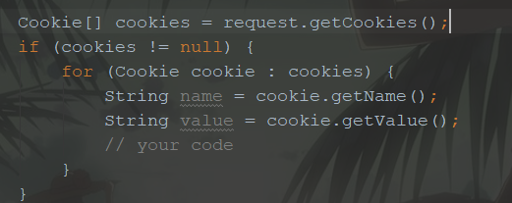
03 会话管理
创建Cookie
获得Cookie
典型应用：实现自动登录功能

Slide 23
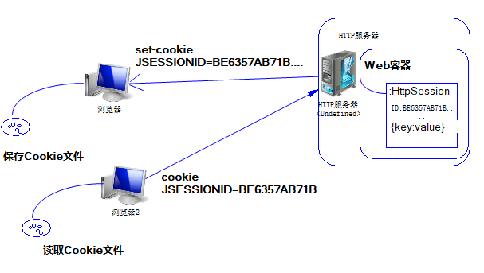
03 会话管理
HttpSession会话
使用Cookie存储和发送Session ID

Slide 24
03 会话管理
HttpSession与URL重写
当禁用Cookie时，可以使用HTTPServletResponse的encodeURL()协助产生所需的URL重写。
当容器尝试取得HttpSession对象时，无法从Cookie中取得Session ID，使用encodeURL()就会产生有Session ID的URL。

Slide 25
04
过滤器与监听器
Filter & Listener

Slide 26
04 过滤器与监听器
Filter过滤器
Servlet 过滤器可以动态地拦截请求和响应，以变换或使用包含在请求或响应中的信息。Servlet 过滤器是可用于 Servlet 编程的 Java 类，可以实现以下目的：
在客户端的请求访问后端资源之前，拦截过滤这些请求。
下服务器的响应发送回客户端之前，处理这些响应。

Slide 27
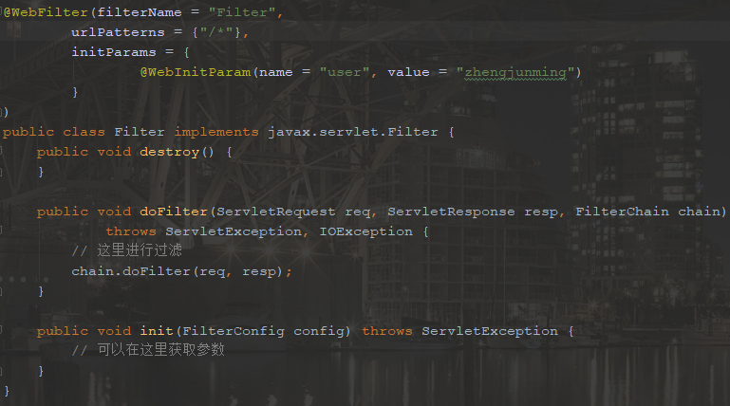
04 过滤器与监听器
实现Filter接口

Slide 28
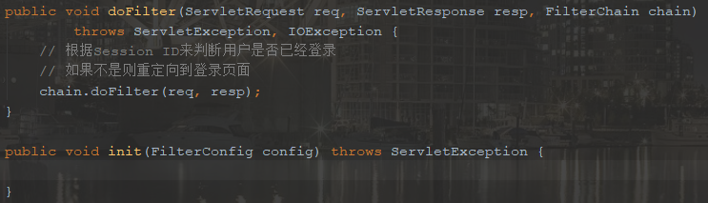
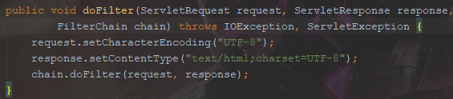
04 过滤器与监听器
Filter的一些应用
登录拦截过滤器
全局统一编码过滤器

Slide 29
04 过滤器与监听器
利用过滤器实现跨域功能
使用CORS（跨域资源共享，Cross-Origin Resource Sharing）的方法进行跨域访问。 CORS定义一种跨域访问的机制，可以让AJAX实现跨域访问。CORS 允许一个域上的网络应用向另一个域提交跨域 AJAX 请求。实现此功能非常简单，只需由服务器发送一个响应标头即可。

Slide 30
04 过滤器与监听器
设置HTTP响应头Access-Control-Allow-Origin，指定服务器端允许进行跨域资源访问的来源域。可以用通配符*表示允许任何域的JavaScript访问资源，但是在响应一个携带身份信息(Credential)的HTTP请求时，Access-Control-Allow-Origin必需指定具体的域，不能用通配符。使用Filter的方式给服务端的所有请求都加上Access-Control-Allow-Origin响应头。

Slide 31
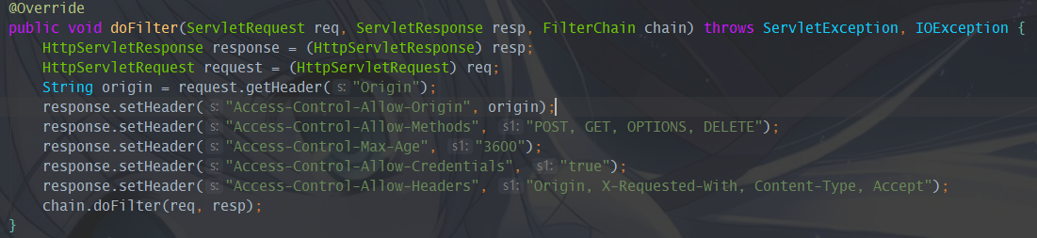
04 过滤器与监听器
Filter的实现

Slide 32
04 过滤器与监听器
监听器（Listener） 用于监听 Java web程序中的事件，例如创建、修改、删除Session、request、context等，并触发响应的事件。
不同功能的Listener 需要实现不同的 Listener 接口，一个Listener也可以实现多个接口。
8种监听器可以分为三类：
监听 Session、request、context 的创建于销毁，分别为 HttpSessionLister、ServletContextListener、ServletRequestListener
监听对象属性变化，分别为：HttpSessionAttributeLister、ServletContextAttributeListener、ServletRequestAttributeListene
监听Session 内的对象，分别为HttpSessionBindingListener 和 HttpSessionActivationListener。与上面六类不同，这两类 Listener 监听的是Session 内的对象，而非 Session 本身，不需要在 web.xml中配置。

Slide 33
05
JSON

Slide 34
05 JSON
什么是JSON
JSON是一种数据交换格式,数据格式是一种在不同平台间传递数据的文本格式。JSON的全称是JavaScript Object Notation（JavaScript对象表示法），表示法的意思是，用于表示数字或单词等数据的字符系统。

Slide 35
05 JSON
JSON语法
键—值对（其中值可以是字符串、数字、布尔值[小写]、对象、数字、null[小写]、数组）名称和值对是字符串时要被双引号包裹（值对中出现双引号时要用反斜杠进行转义）。多个键—值对使用逗号隔开，例如：{“name“ : ”zheng”，“userId“ : 1}。

Slide 36
06
MVC模式

Slide 37
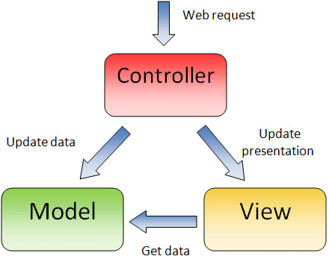
05 MVC模式

Slide 38
感谢聆听
THANK YOU
FOR WATCHING

